Slide 1
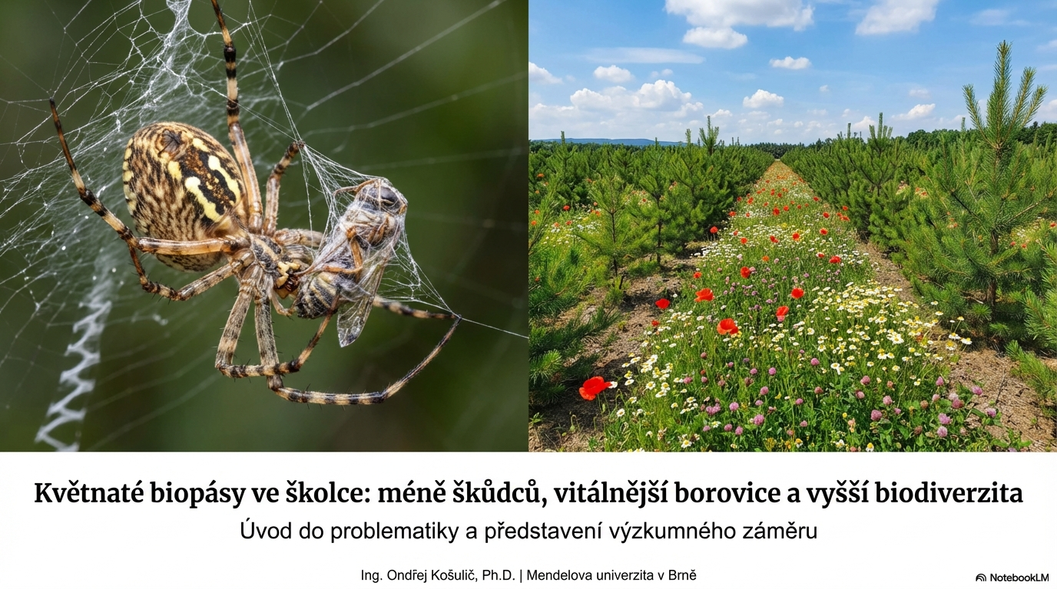
Květnaté biopásy ve školce: méně škůdců, vitálnější borovice a vyšší biodiverzita
Ing. Ondřej Košulič, Ph.D. Mendelova univerzita v Brně

Slide 2
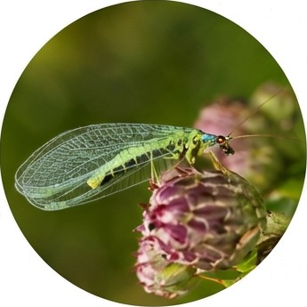
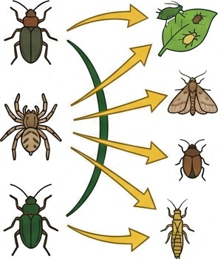
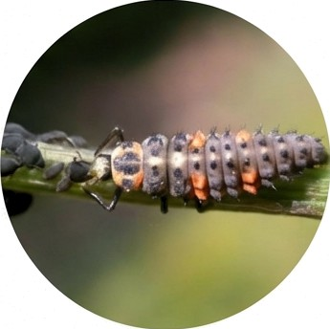
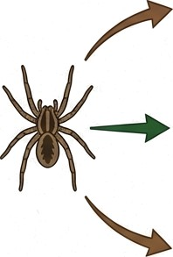
Význam přirozených nepřátel škůdců v ochraně dřevin
Konzervační biologická ochrana (Conservation Biological Control)
Tato metoda se nespoléhá na nákupu a vypouštění organismů, ale na podporu těch, kteří se v krajině již vyskytují.
Jsou klíčoví pro stabilitu produkce a snižování závislosti na pesticidech.
Konzumují kořist okamžitě a přímo (např. pavouci, střevlíci, slunéčka, zlatoočky, roupci, pestřenky).
Kladou vajíčka do hostitelů (larev škůdců), které následně zahubí jejich vyvíjející se larva (např. lumci a další blanokřídlí),

Slide 3
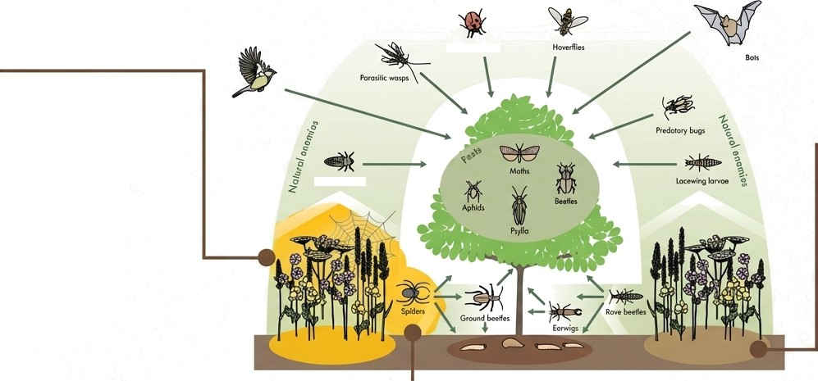
Jak udržet přirozené nepřátelé škůdců v zemědělské krajině Hmyz nemůže přežít v „zelené poušti“ monokultury. Potřebuje infrastrukturu.
1. Zdroje potravy
Nektar a pyl (zdroj cukrů a energie). Jsou kritické pro dospělce mnoha predátorů (např. pestřenky), i když
jejich larvy jsou dravé.
3. Kontinuita
a bezpečí
Refugia, kde populace přežijí agrotechnické zásahy (sklizeň, orba) a další narušení.
Lady bird larvae
Úkryty a mikrohabitaty
Místa pro přezimování a ochranu před nepřízní počasí. Struktura vegetace – význam heterogenity.

Slide 4
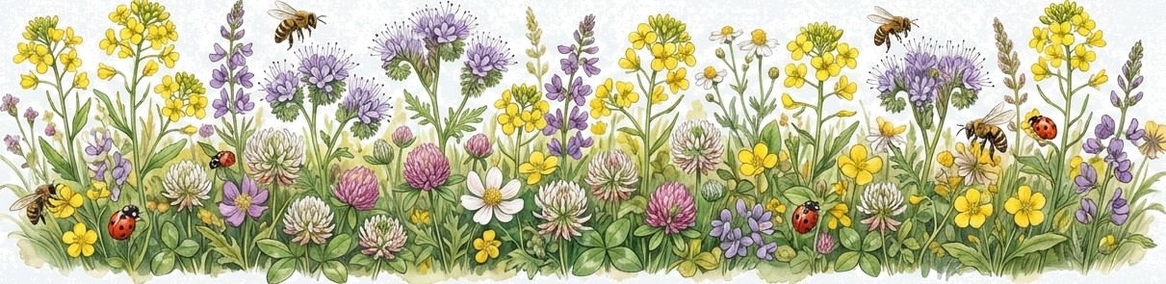
Květnaté biopásy: Nástroj moderní ochrany
Definite: Cíłene vysevane pãsy kvetouc‹ch by in (leguminózy, by iny), které zvysují heterogenitu prostredi.
Alternativní kořist
Když je škůdců na plodině málo,
Energie pro let
Kvetoucí rostliny dodávají „palivo“ pro létající parazitoidy, kteří pak efektivněji vyhledávají škůdce v okolí.
Stabilizace mikroklimatu
Vyšší vlhkost a stín uvnitř pásu poskytují ochranu citlivým druhům.
predátoři (např. pavouci) přežívají
v biopásu na jiném hmyzu.

Slide 5
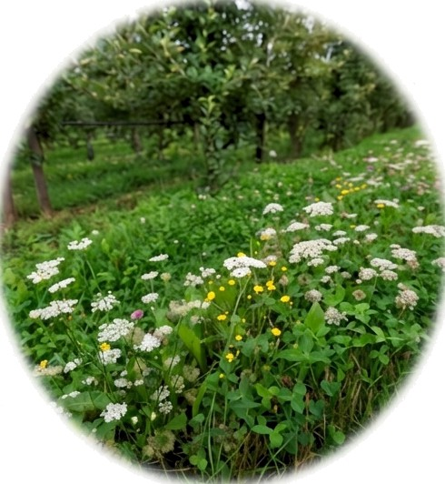




Efektivita v krajině: Přínosy a limity
Biopásy nejsou univerzálním řešením. Jejich úspěch závisí na kontextu.
Sezónnost: Kvetou rostliny v době, kdy hrozí invaze škůdců?
Umístění a šířka: Jsou pásy dostatečné blízko plodině? (Dosah predátorů).
Okolní management: Intenzivní chemická ochrana v sousedství může efekt negovat (okrajové efekty).
Rizika: V některých případech mohou pásy podporovat i býložravce, ačkoliv podpora predátorů obvykle převažuje.

Slide 6
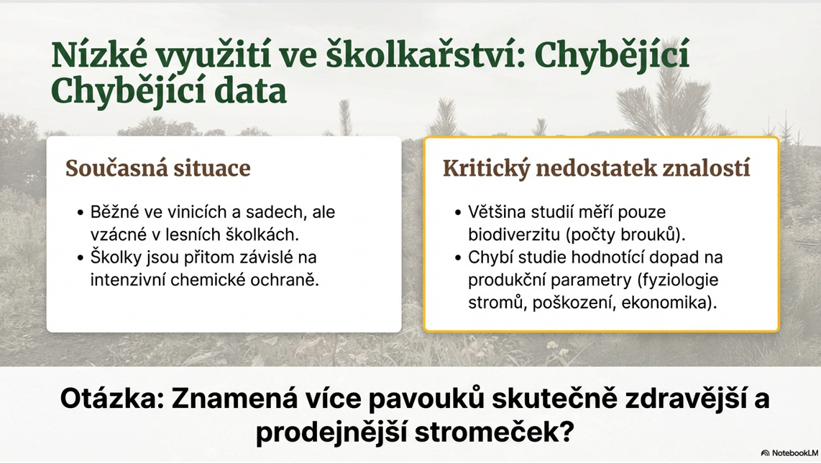

Nízké využití ve školkažstú: Chybèjící
Chybéjící data
Současná situace
Bèžné ve vinicích a sadech, ale vzácné v lesních školkách.
Školky jsou pritom závislé na
intenzivní chemické ochranè.
Kritickÿ nedostatek znalostí
Vétšina studií méri pouze
biodiverzitu (počty broukû).
Chybí studie hodnotící dopad na
produkční parametry (fyziologie
stromü, poškozeni, ekonomika).
Otázka: Znamená více pavoukü skutečnè zdravèjší a
prodejnèjší stromeček?
W NotebookLM
Otázka: Znamená více přirozených predátorů skutečně zdravější a prodejnější strom?

Slide 7


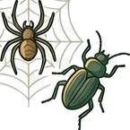
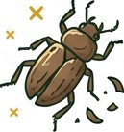

Cíle práce a hypotéza
Cíle výzkumu
1. Ověřit, zda biopásy zvyšují abundanci predátorů přímo na mladých borovicích.
2. Posoudit, zda má tato zvýšená biodiverzita měřitelný vliv na vitalitu stromů.
Hypotéza
Květnaté biopásy
Vyšší abundance predátorů
Vyšší predační tlak
Nižší herbivorie a vitálnější stromy

Slide 8
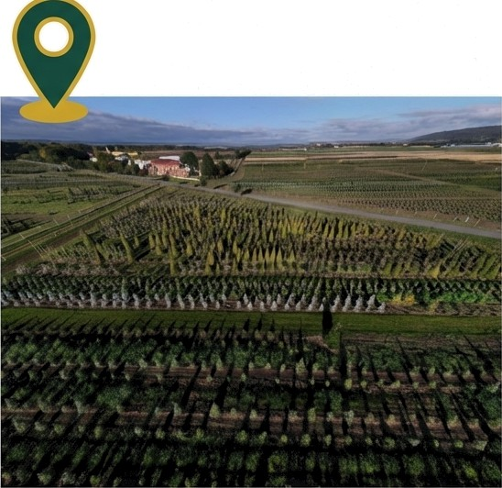
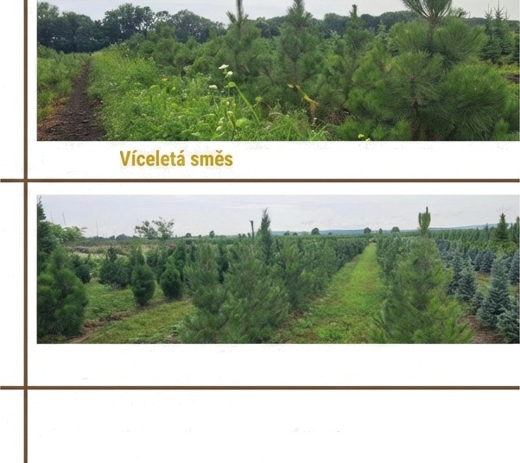

Metodika: Design experimentu a lokalita
Arboeko s.r.o., Smržice
: vičenec, svazenka, jetel, štírovník)
Kontrola (Standardní management – nízký travní drn)
Plodina: Borovice černá (Pinus nigra)
Opakování: 4 nezávislé plochy (řádky)/10 stromů pro každou variantu. Celkem 80 testovaných stromů v rámci výzkumu.

Slide 9
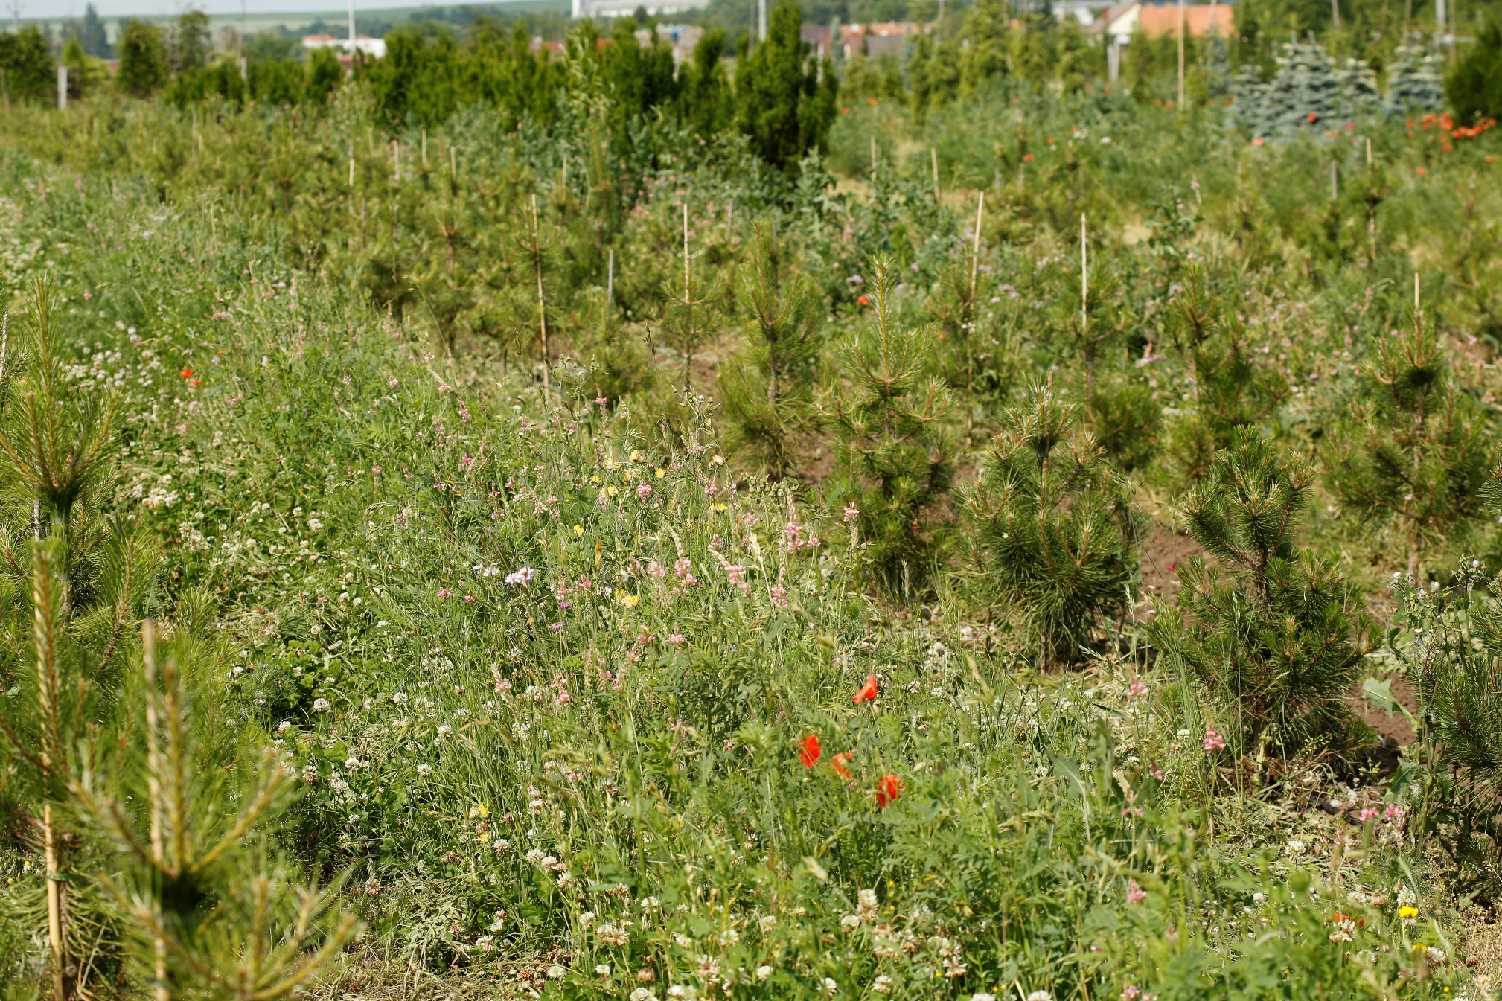
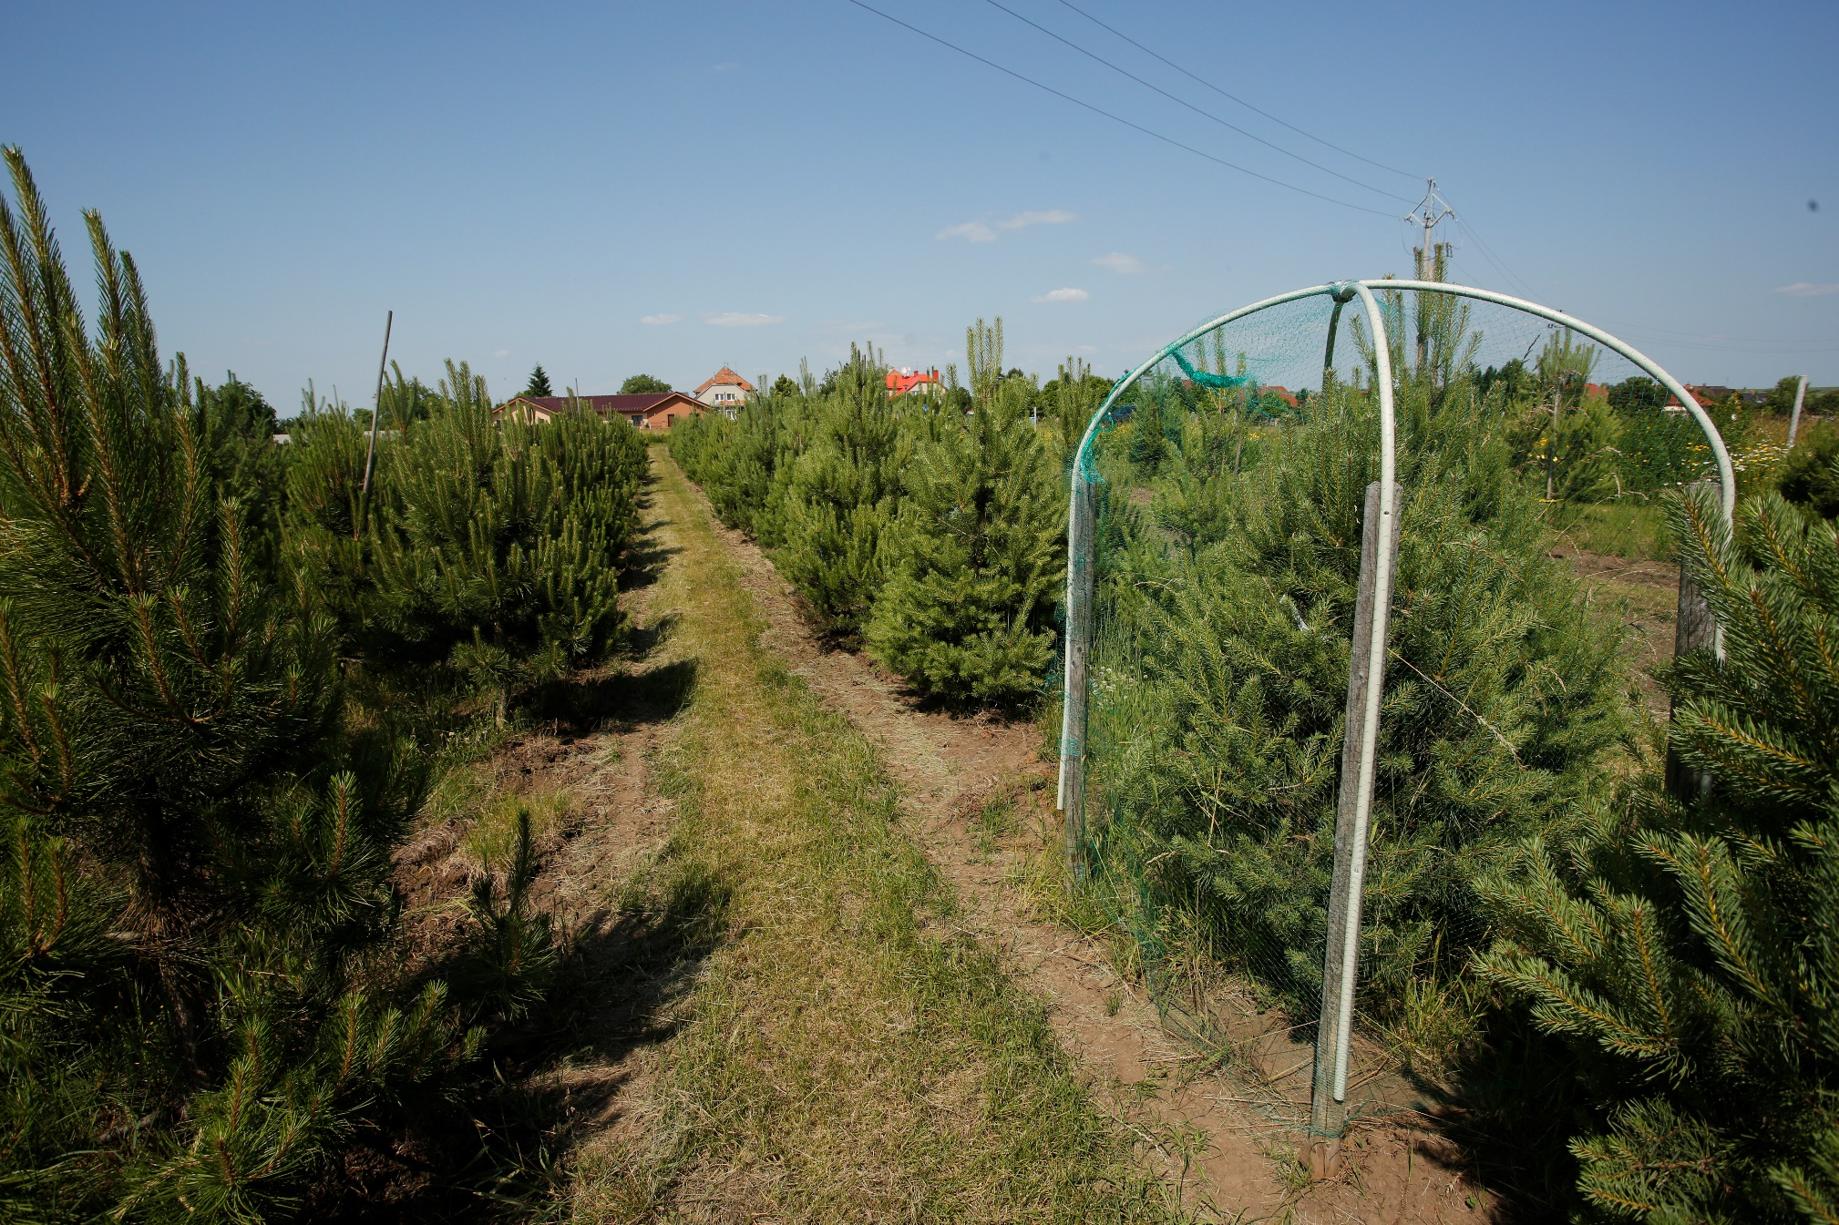
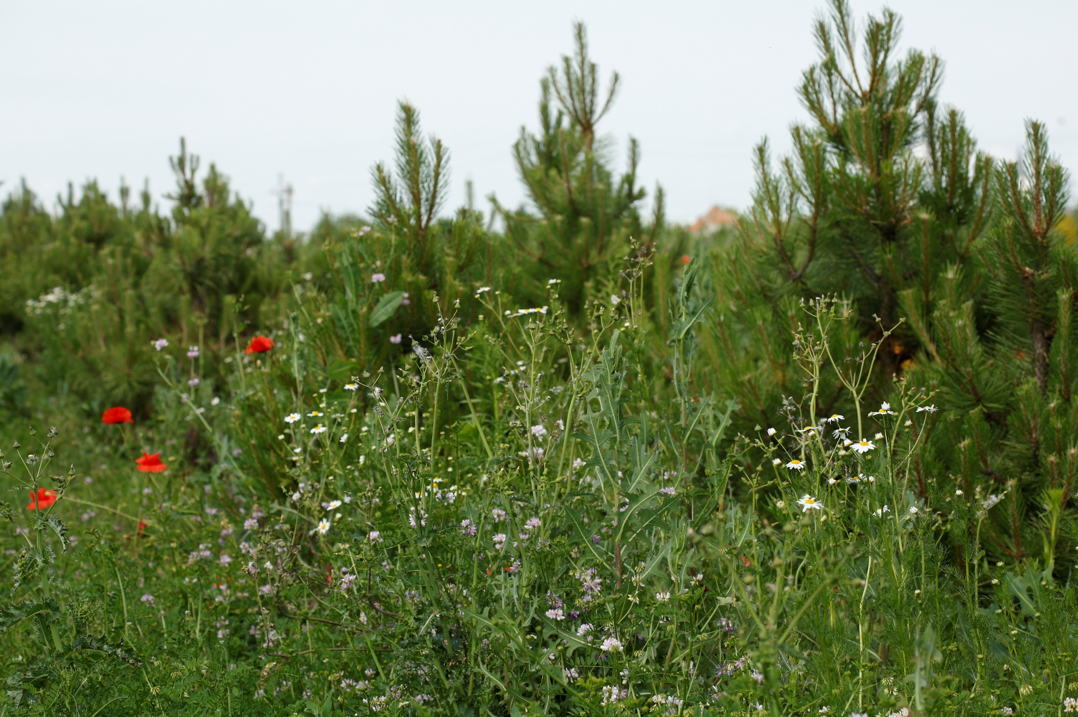
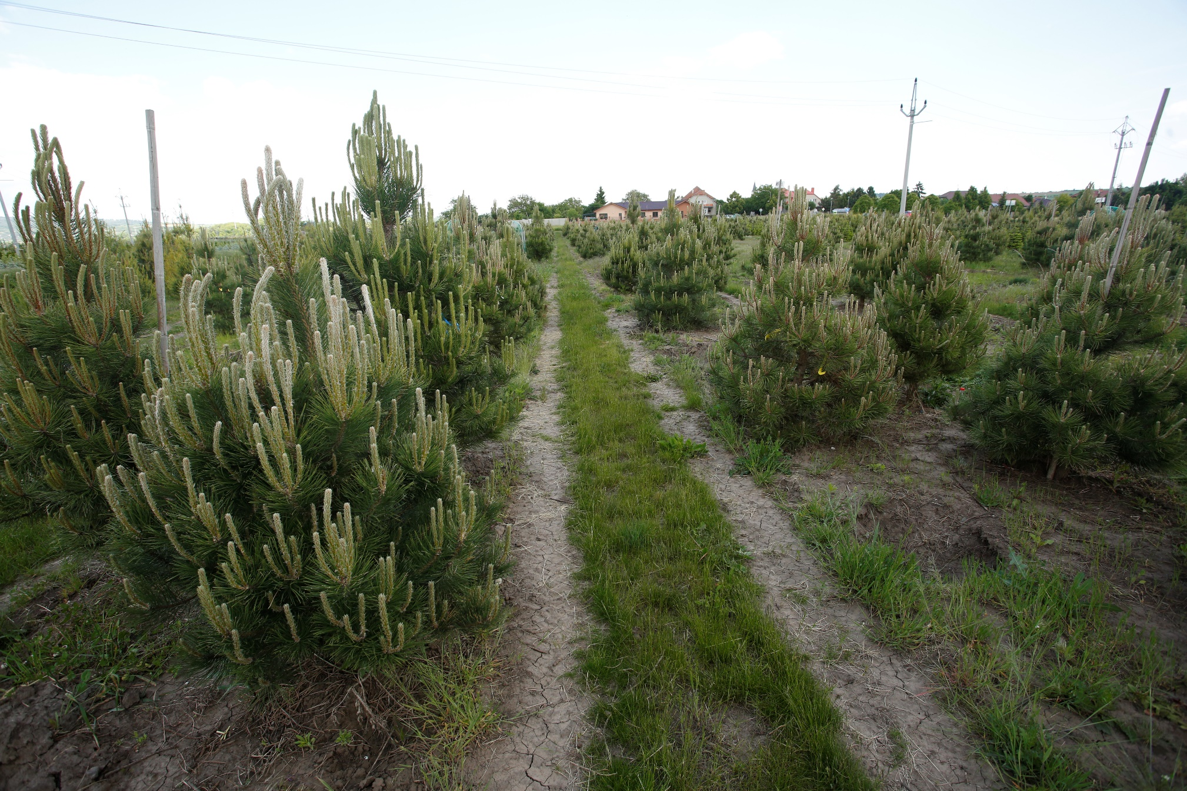
Metodika: Design experimentu a lokalita

Slide 10
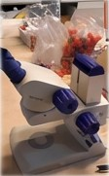
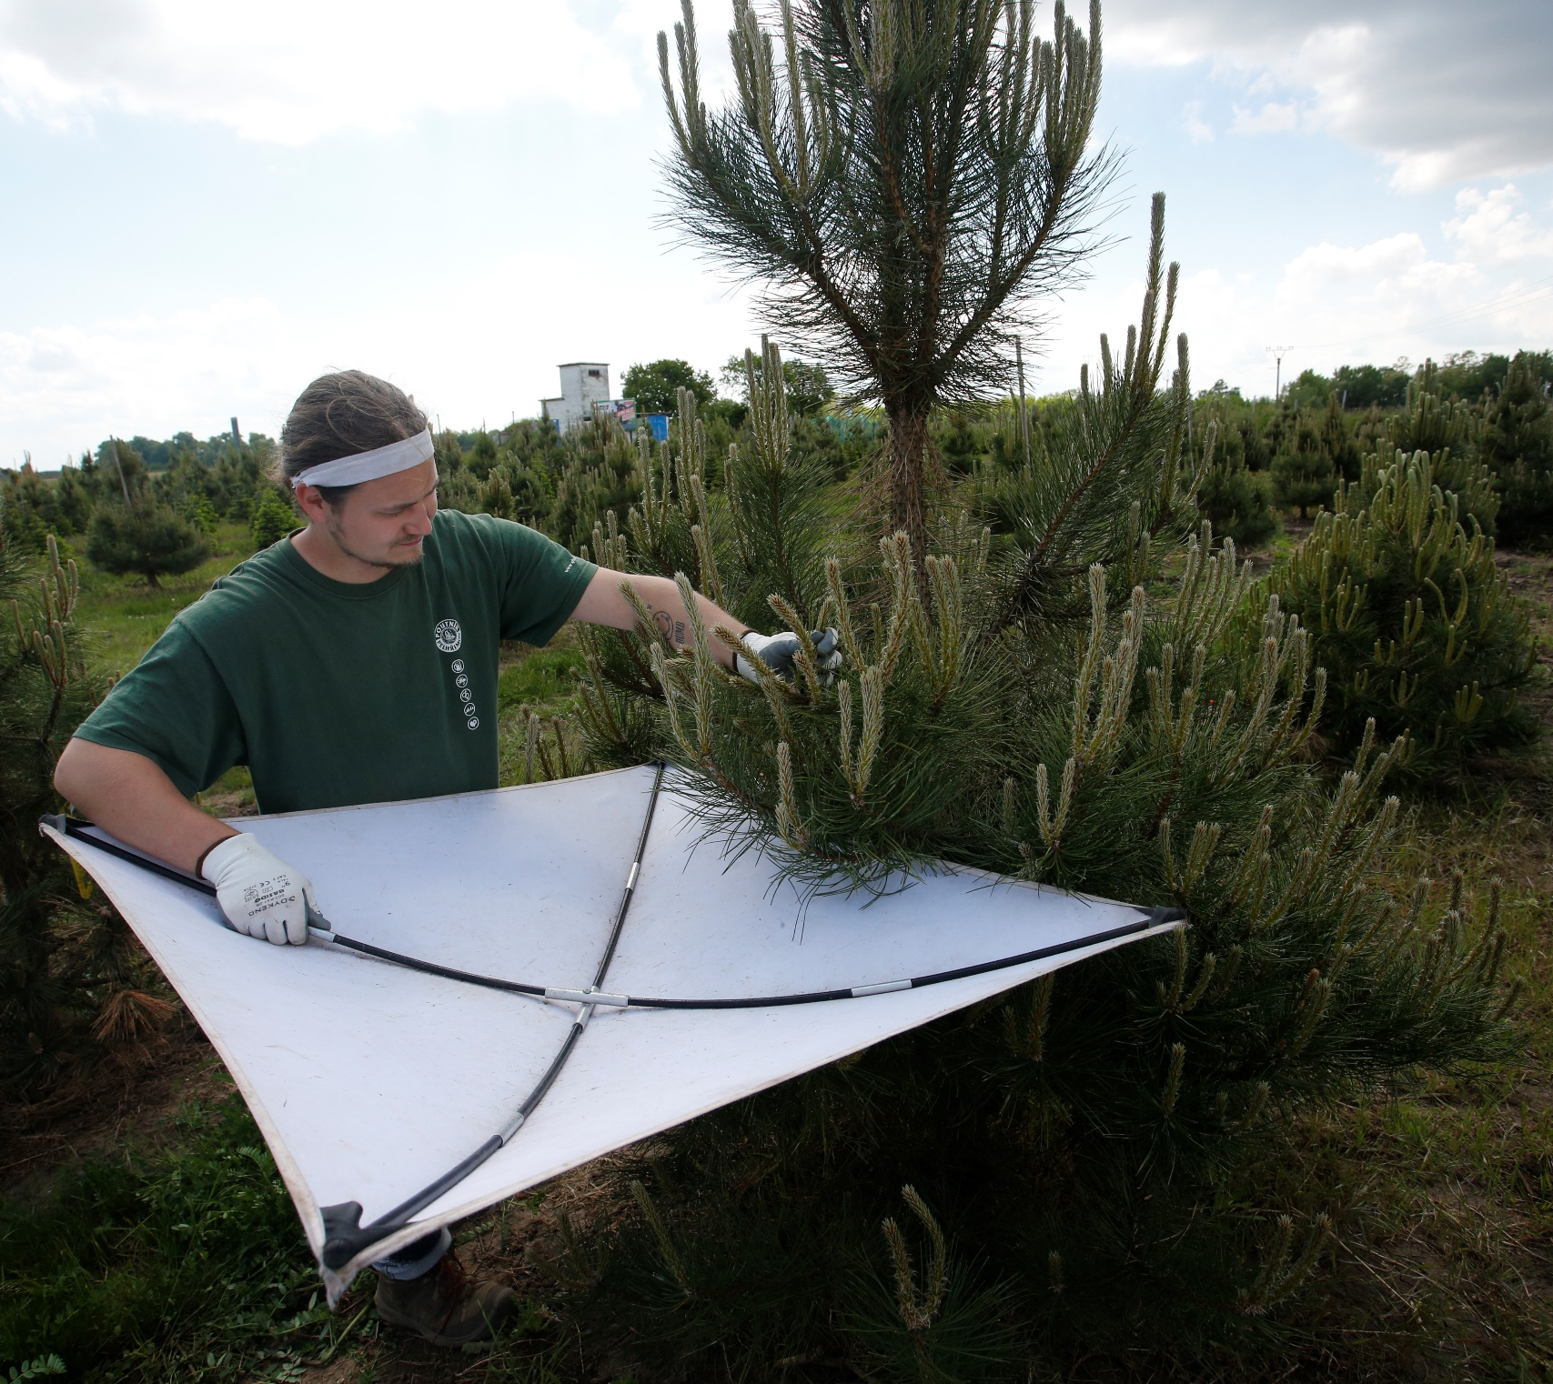


Sběr dat: Entomologický monitoring
Metody sběru
Sklep z větví
Cíleno: Celý strom
Účel: Zjistit, co se vyskytuje na stromech
Provedení: 30 sekund/strom, sklepávadlo 1x1m, 3x za vegetační sezónu.
Smyk vegetace
Cíleno: Vegetace v meziřadí
Účel: Zjistit rezervoár potenciálních predátorů a herbivorů v květnatém pásu.
Provedení: Smykání entomologickou sítí v bylinném patře.
Zpracování: Fìxace v 70% ethanolu, determinace v laboratoři.

Slide 11

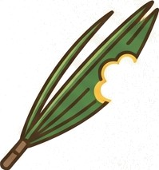

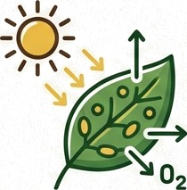
Hodnocení vitality: 0d poškození k fotosyntéze
Poškození jehlic Produkce biomasy
(Herbivorie)
Fyziologický stav
(Fotosyntéza)
Analýza úbytku plochy jehlic pomocí softwaru BioLeaf.
Sušina jehlic (váženo na laboratorní váze) - přímý indikátor růstu.
SPAD: Relativní obsah chlorofylu (vyživenost stromu).
NPQt: Schopnost rostliny zvládat stres a nadbytečnou energii.

Slide 12
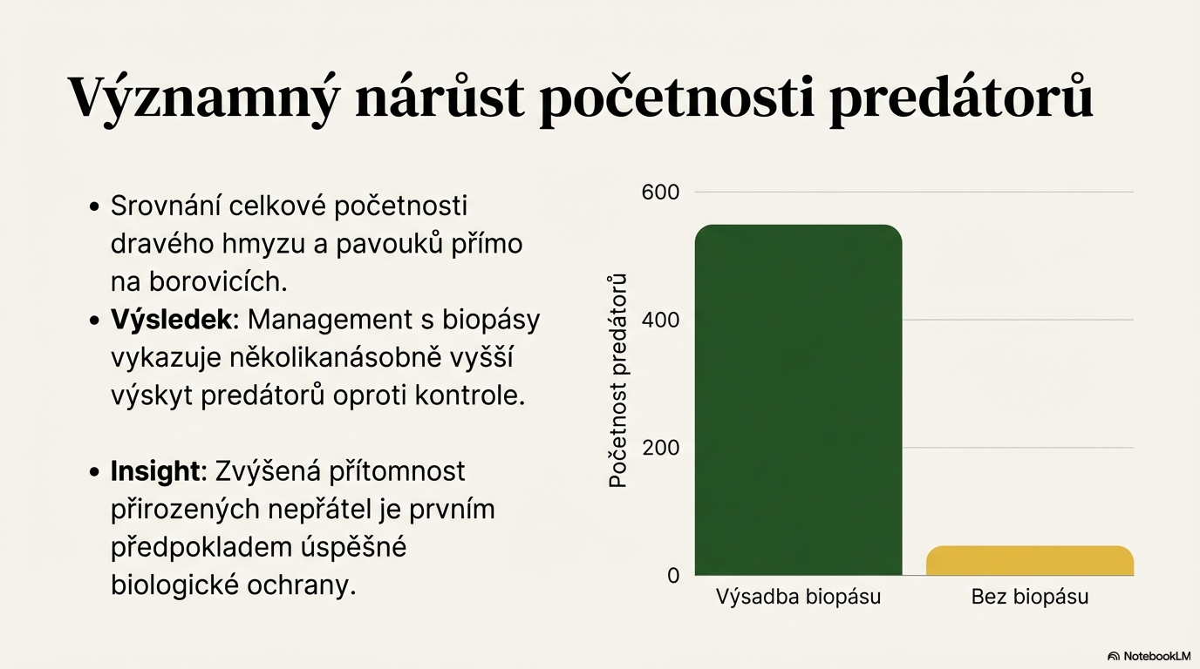

Slide 13
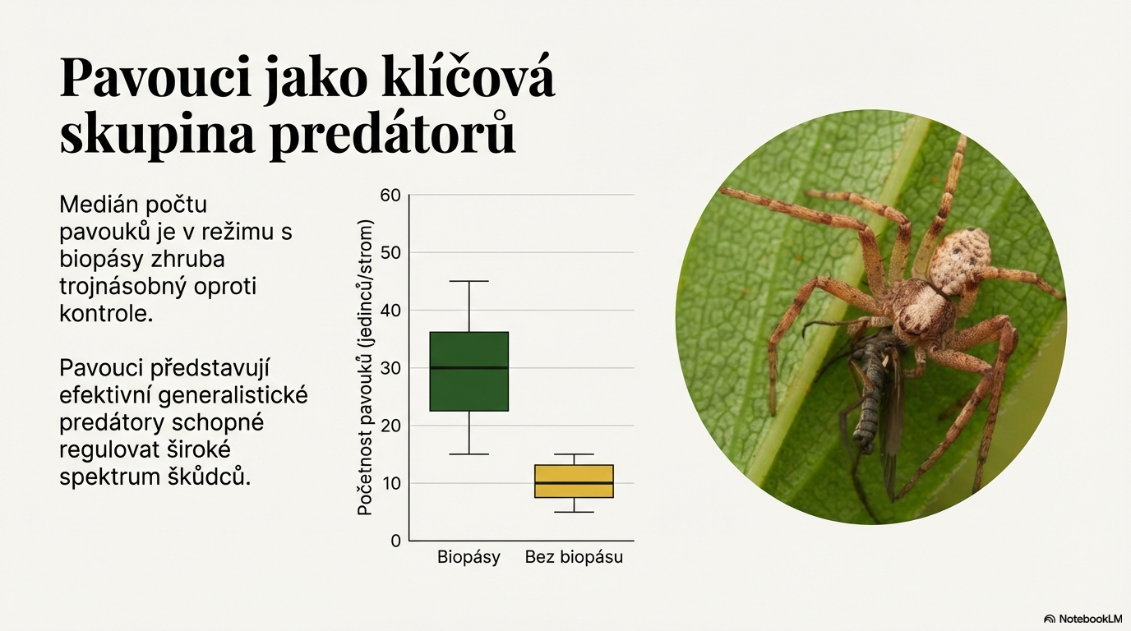
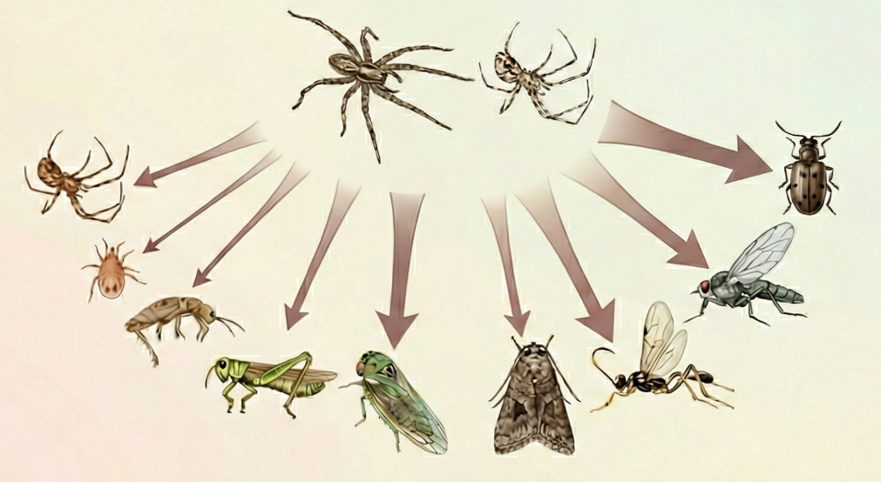

Slide 14
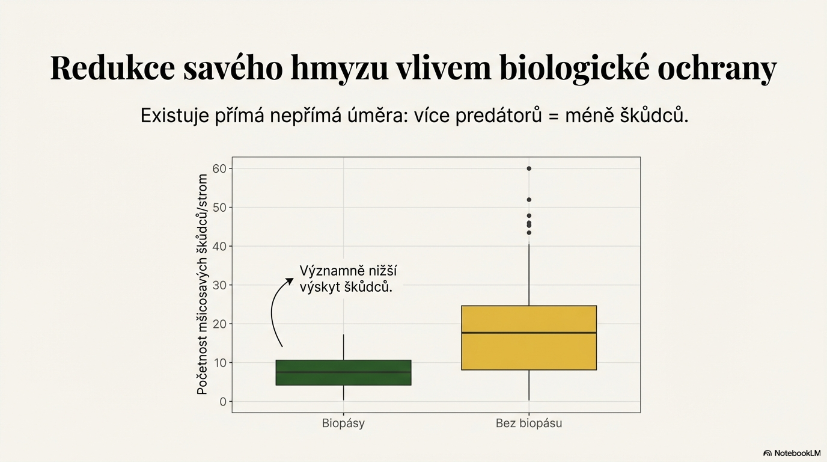
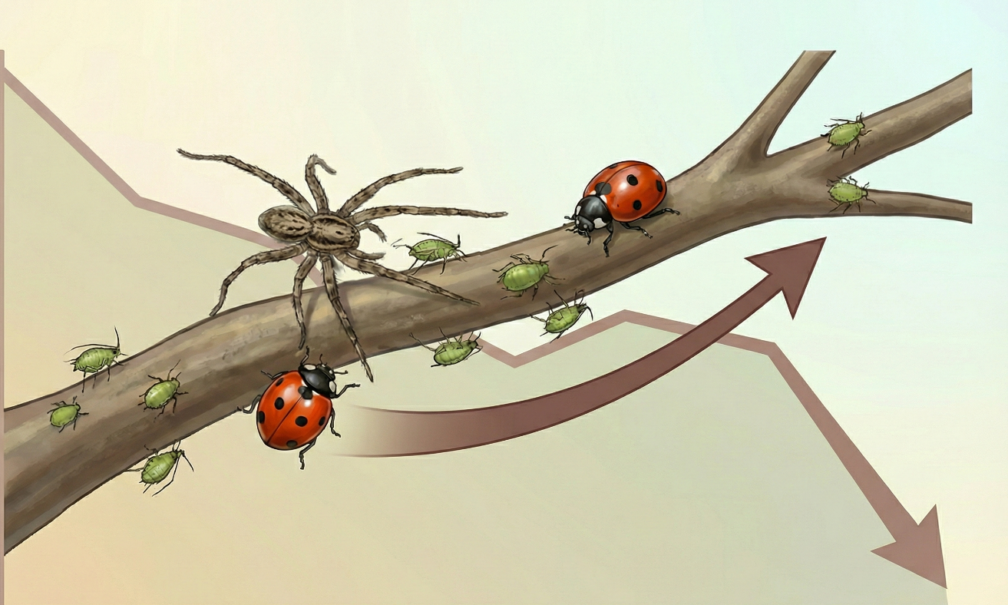

Slide 15
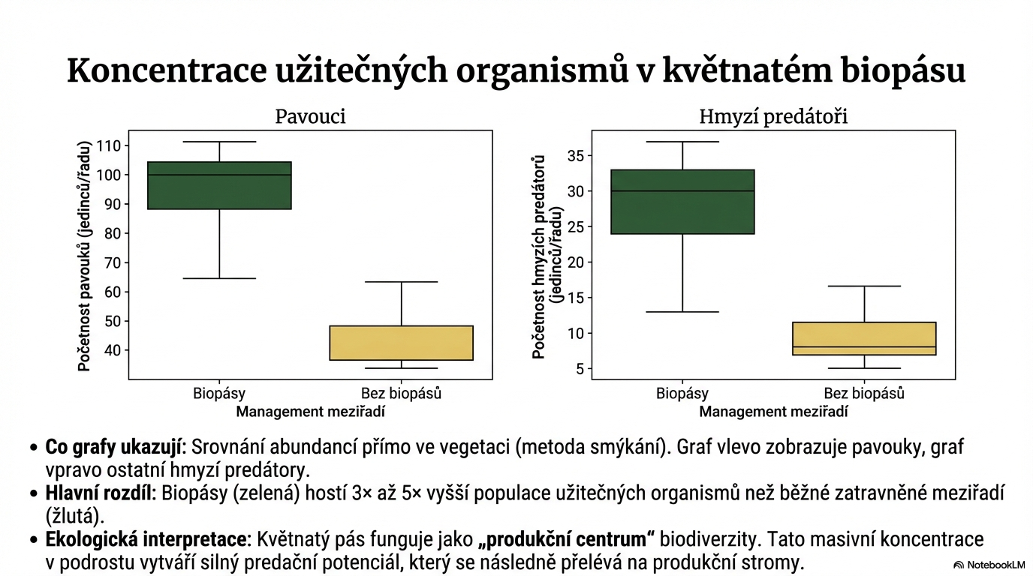

Slide 16
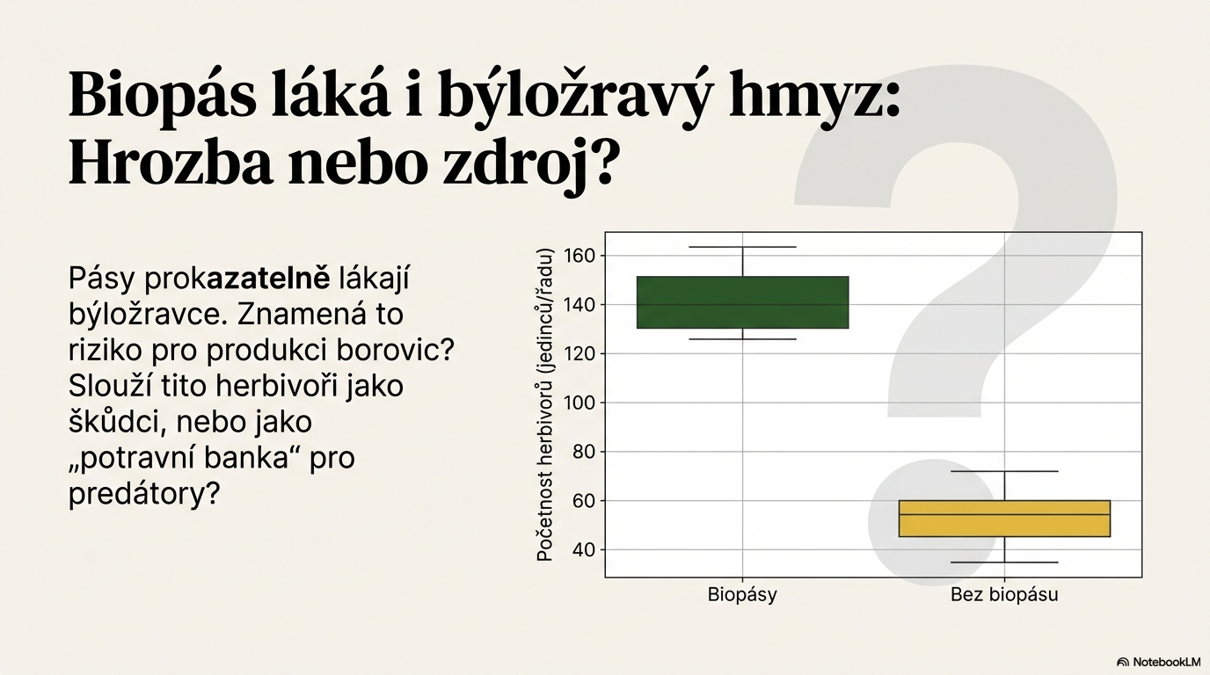

Slide 17
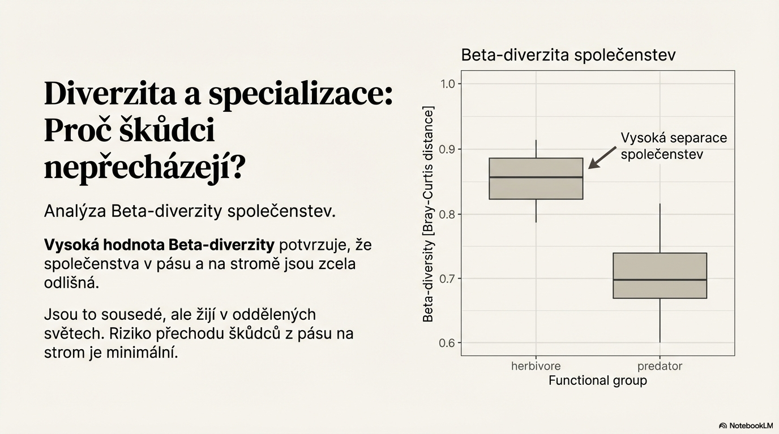

Slide 18
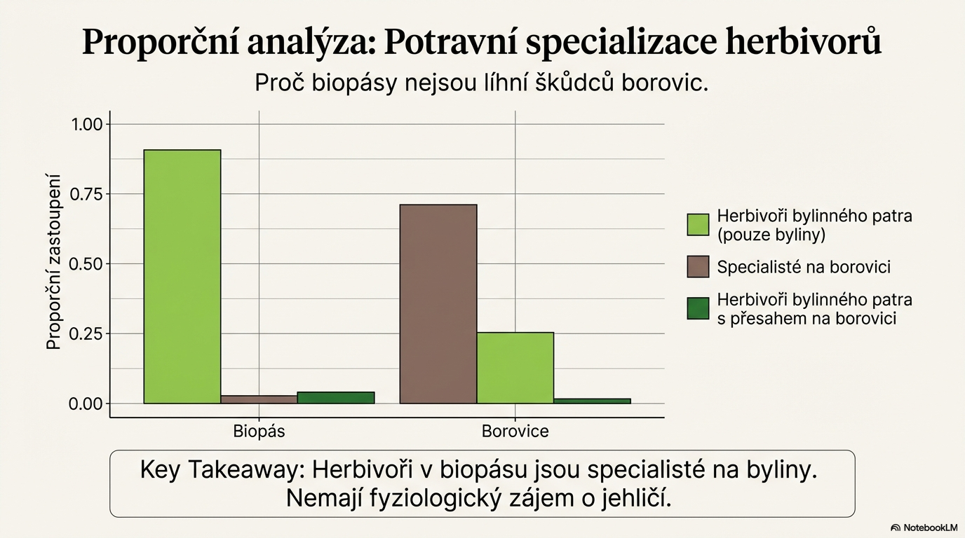

Slide 19
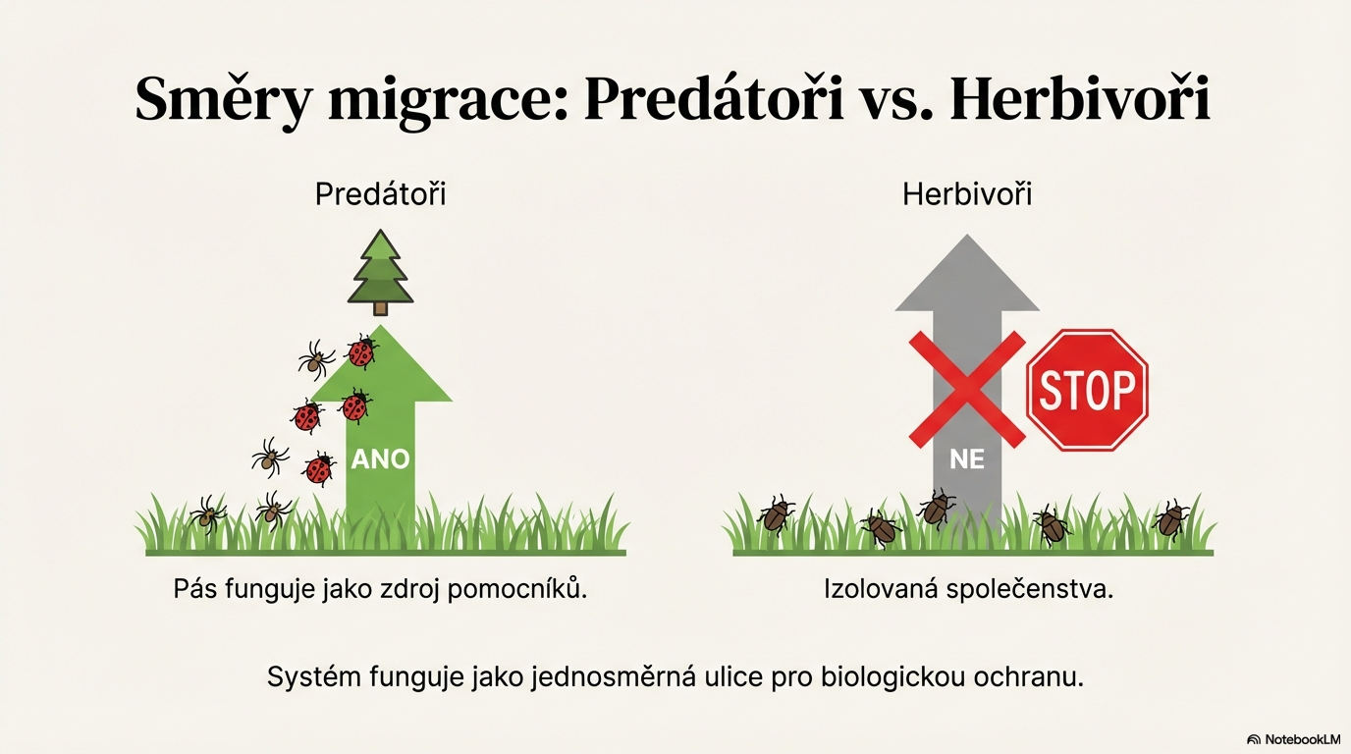

Slide 20
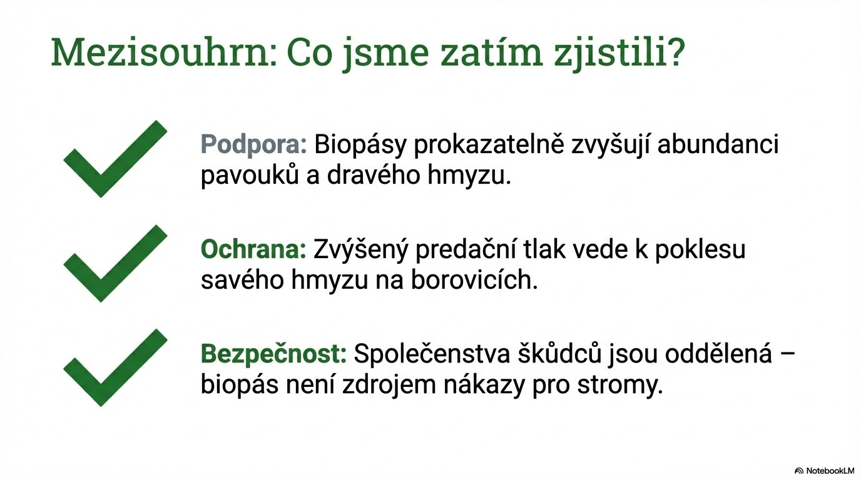

Slide 21
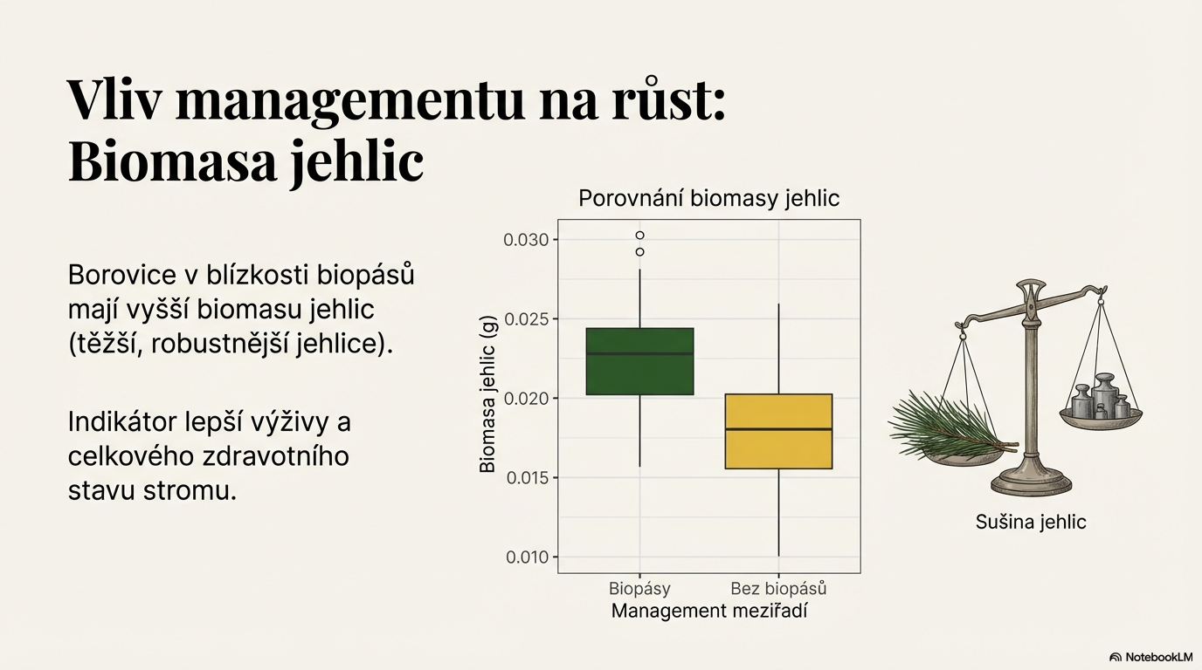

Slide 22
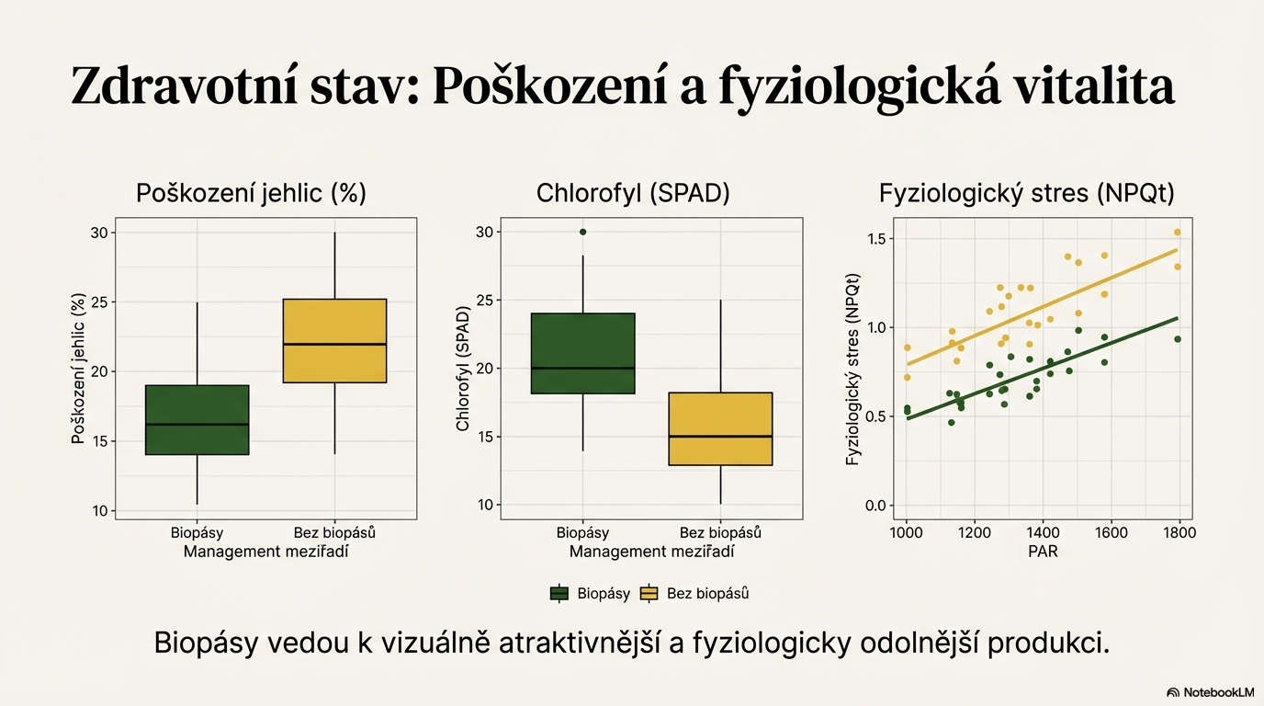

Slide 23
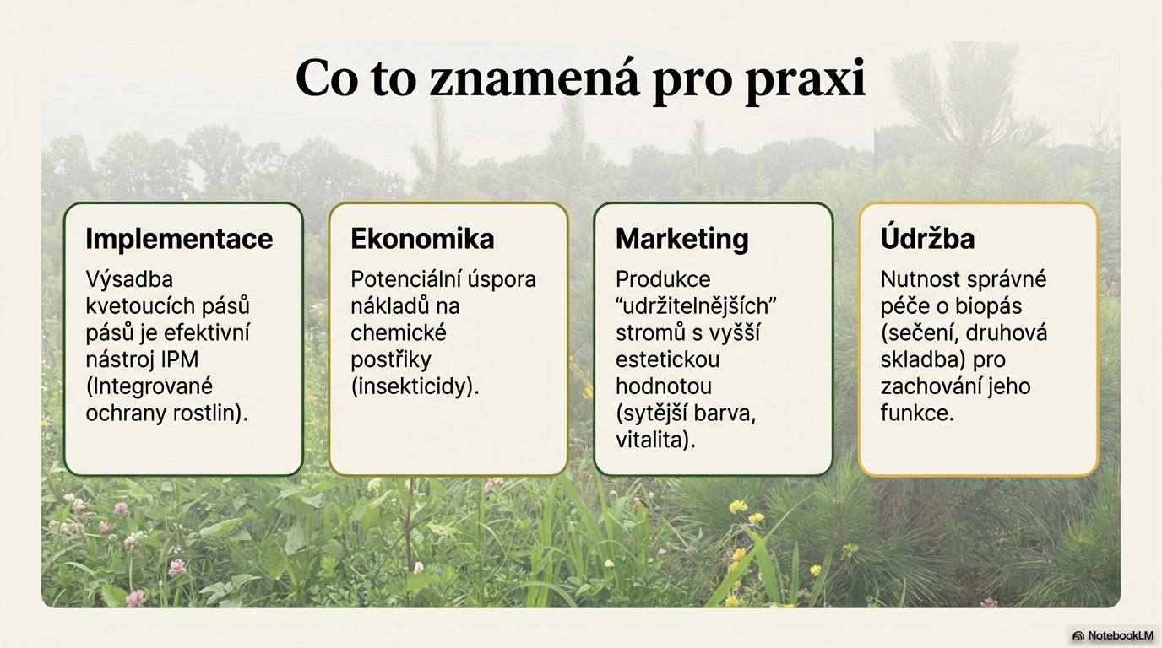

Slide 24
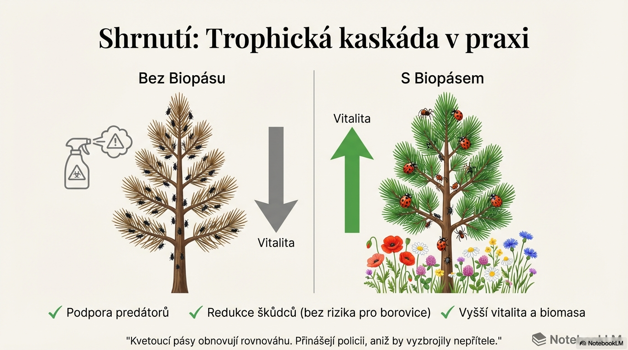
Shrnutí: trofická kaskáda v praxi – funguje to!

Slide 25
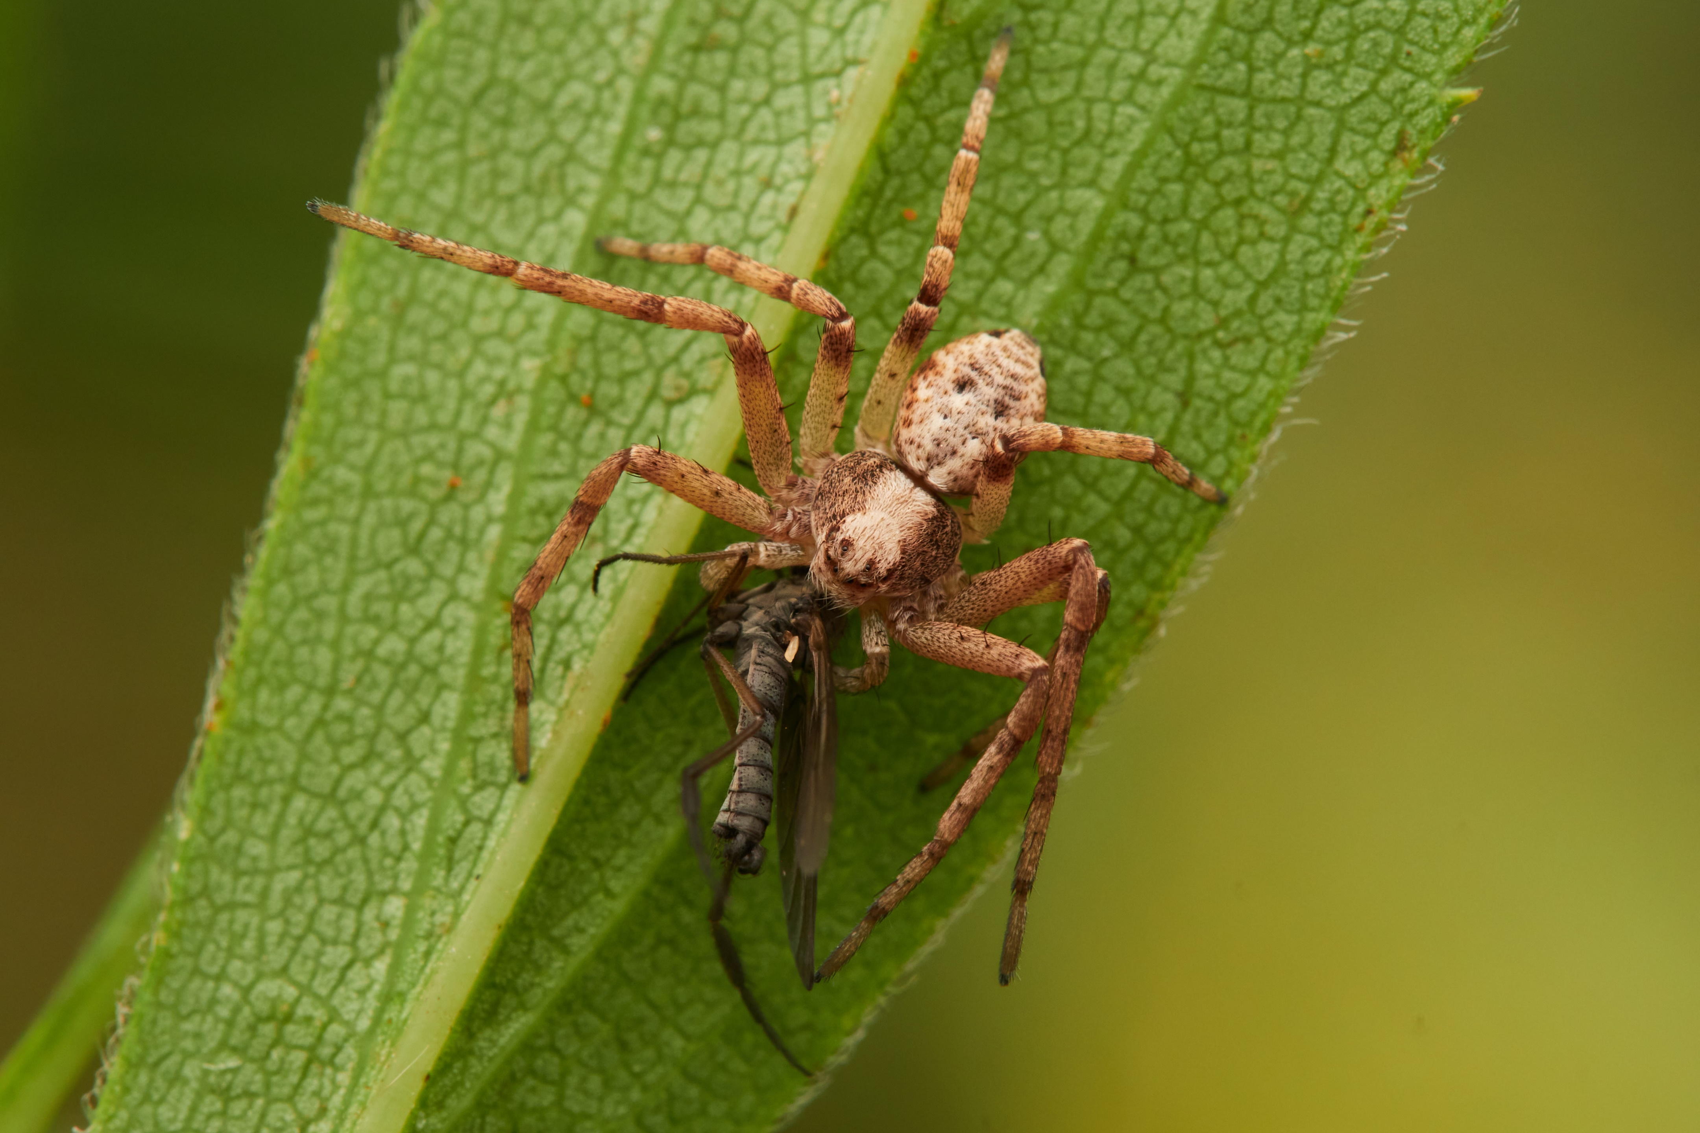
Děkuji za pozornost!
Ing. Ondřej Košulič, Ph.D.
Ústav ochrany lesů a myslivosti
LDF MENDELU
ondra.kosulic@seznam.cz
Poděkování za spolupráci:
Ing. Martin Prokeš (Arboeko s.r.o., Smržice)

